Slide 1
Поняття предметності

Slide 2
Мета: ознайомити учнів з поняттям предметності на прикладах іменників, утворених від прикметників, дієслів; розвивати мовлення школярів; збагачувати словниковий запас; виховувати старанність.

Slide 3
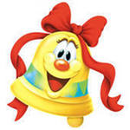
І. Організаційний момент
Дзвоник дзвонить, не стихає.
Нас до класу всіх скликає.
На урок всі поспішайте
Та за парти ви сідайте.
Щоб урок минув не марно
Всі працюйте дуже гарно!

Slide 4
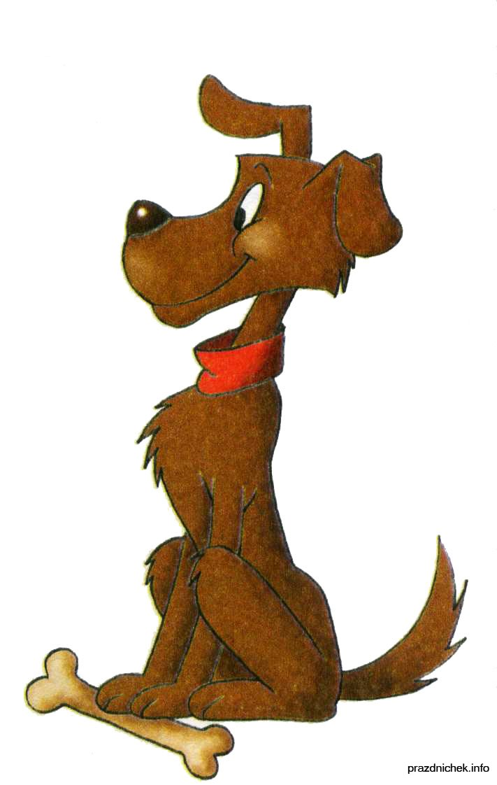
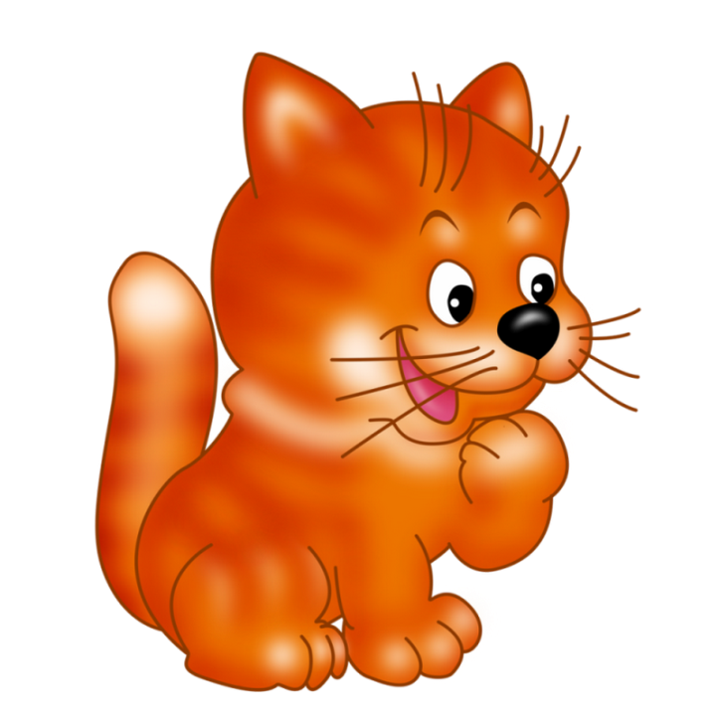
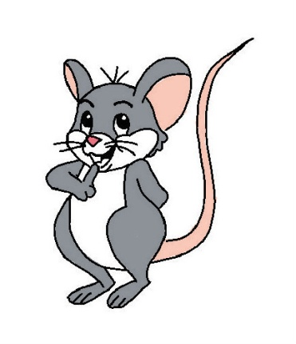
ІІ. Актуалізація опорних знань
1. Редагування тексту
— Прочитайте текст.
Виправте помилки і запишіть.
Песик бігає, стрибає,
Він наш дім оберігає.
А мурко собі лежить,
На сірка він не глядить.
- Годі, мурку, не лежи,
Мишку вже впіймать біжи.
А то хитра сіроманка
Прогризе усі мішки.

Slide 5
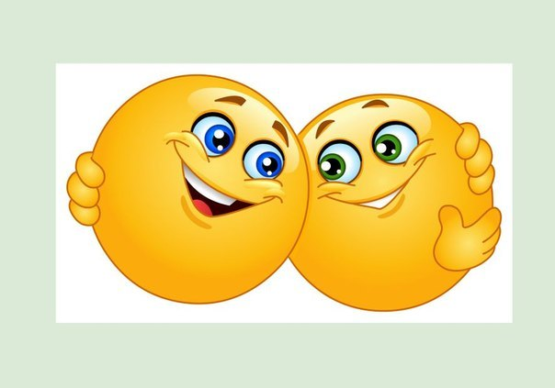
Взаємоперевірка
Песик бігає, стрибає,
Він наш дім оберігає.
А Мурко собі лежить,
На Сірка він не глядить.
- Годі, Мурку, не лежи,
Мишку вже впіймать біжи.
А то хитра Сіроманка
Прогризе усі мішки.

Slide 6
2. Хвилинка каліграфії
Гг Гг Гг Го Гв Гл ог го гр. ге іг мг
В горішнику горішина
Горішками обвішана.
Оришка й Тимошко
Струшують горішки.
— Чітко і правильно промовляйте скоромовку.
— Знайдіть спільнокореневі слова, позначте в них корінь.
— Підкресліть букви, що позначають глухі приголосні звуки.
— Назвіть іменники в скоромовці.
— Поясніть, чому деякі з них написані з великої букви.

Slide 7
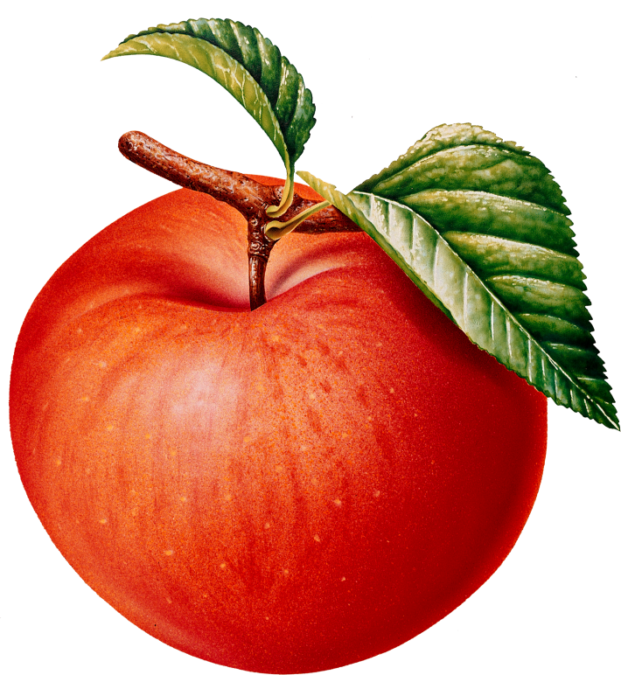
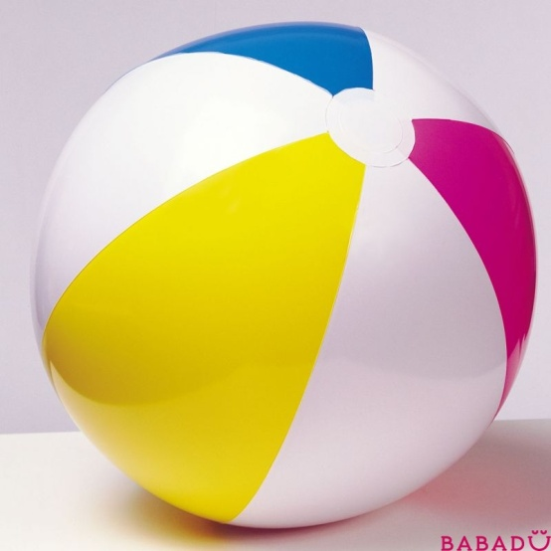
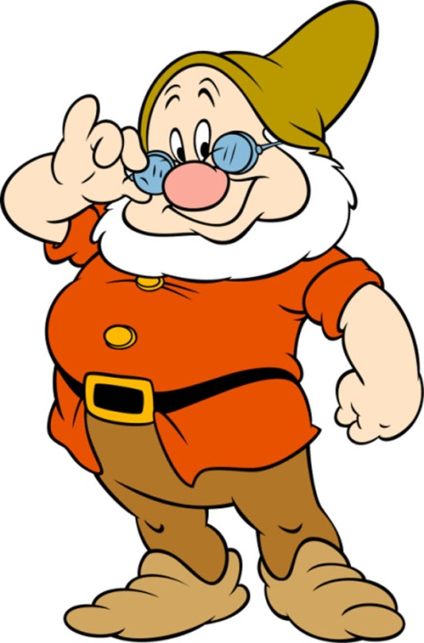
ІІІ. Сприймання й усвідомлення нового матеріалу
1. Пояснення з елементами бесіди
Зараз, друзі, буде гра
Трохи дивна і проста.
Я предмет вам покажу,
Ви ж назвіть його прошу.
- Скажіть, які це іменники : власні чи загальні?

Slide 8
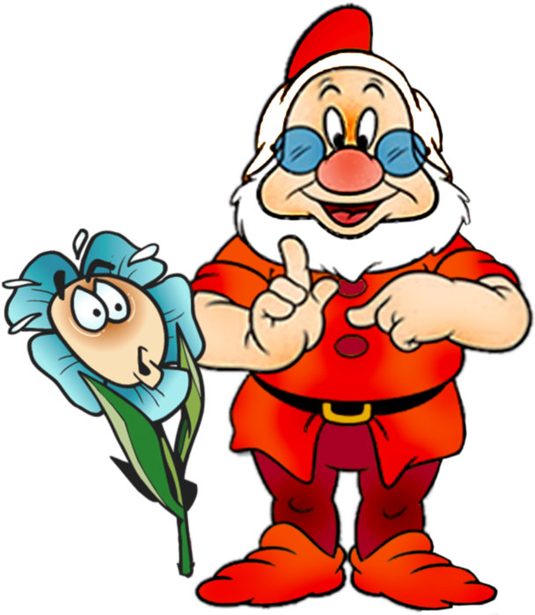
— Є предмети, які ви можете побачити, почути, до яких можна доторкнутися. У цьому нам допомагають наші органи чуття:
Очі
вуха
руки
Це загальні іменники, які називають конкретні предмети.

Slide 9
2. Повідомлення теми, мети уроку
Але , діти, в нашій мові є такі загальні іменники, які ми не можемо сприймати органами чуття. Наприклад: радість, щастя, доброта, щедрість і т.д.
— Сьогодні на уроці ви ознайомитеся з іменниками,які не називають предмети, але набувають предметності. Ви будете вчитися утворювати такі іменники, вживати їх у своєму мовленні.

Slide 10

- Який ви бачите колір?
Слово зелений відноситься до якої частини мови?
Від прикметника ( який?) зелений ми можемо
утворити іменник ( що?) зелень

Slide 11

3. Робота за вправою 259 (с. 107)
— Прочитайте слова лівої колонки.
— Прочитайте слова правої колонки.
— Від якої частини мови утворені слова другої колонки?

Slide 12
4. Ознайомлення з теоретичним матеріалом (с. 107)
— Від яких частин мови можуть утворюватися іменники?
Іменники можуть утворюватися
від прикметників і дієслів.
— Що вони називають?
Вони називають
опредмечені якості та дії.
— На які питання відповідають такі іменники?
Такі іменники відповідають на питання ЩО?

Slide 13
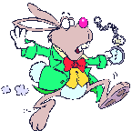
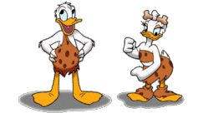

Фізкультхвилинка
Час вже відпочити нам.
Тож мерщій усі вставайте
Та зарядку починайте.
Пострибайте як зайчата,
Покрутіть як каченя.
Ніби Смурфлик посміхніться
Й за роботу всі беріться.

Slide 14

ІV. Узагальнення й систематизація отриманих знань
1. Робота за вправою 260 (с. 107)
— Прочитайте текст, розкриваючи дужки.
— Чи здогадалися ви, як називається ця казка? Хто її автор?
— Де жила дівчинка?
— На чому вона спала?
— Що їла та пила Дюймовочка?
— Які зміни відбулися в лісі з настанням зими?
— Як почувалася Дюймовочка?

Slide 15


2. Добирання спільнокореневих іменників
— Випишіть виділені слова з першого абзацу тексту вправи 260.
— До яких частин мови вони належать?
— Доберіть до них спільнокореневі іменники.
ПЕРЕВІРКА
(Великому — велич,сплела — плетіння,
чисту — чистота, знаходила — знахідка)

Slide 16
3. Самостійна робота.
Вибіркове списування із завданням
— Спишіть перший абзац тексту з вправи 260, розкриваючи дужки.
— Підкресліть слова з протилежним значенням.
— Підкресліть головні члени речення в передостанньому реченні.
— Установіть зв’язок слів у першому реченні (усно).

Slide 17
4. Розвиток зв’язного мовлення
— Складіть твір-мініатюру за планом. Доберіть до нього заголовок.
1. Зима прийшла.
2. Замерзла пташка.
3. Турботливі діти.
4. Пташка зацвірінчала.
Перевірка робіт. Аналіз мовних помилок.

Slide 18
V. Підсумок уроку
— Наведіть приклади іменників, які позначають конкретні предмети.
— Від поданих прикметників утворіть
спільнокореневі іменники.
Українська —
львівський —
київській —
дунайський —
Україна
Львів
Київ
Дунай
— Визначте кількість звуків і букв у власних назвах.

Slide 19

VІ. Домашнє завдання
Вправа 261, с. 108.

